Slide 1

PERDAS DA CFURH DOS MUNICÍPIOS SEDES DE USINAS E ALAGADOS BRASÍLIA – JULHO/2017
FLÁVIO HENRIQUE MAGALHÃES LIMA
VICE-PREFEITO
PAULO AFONSO/BA

Slide 2
CFURH
A COMPENSAÇÃO FINANCEIRA PELA UTILIZAÇÃO DOS RECURSOS HÍDRICOS

Slide 3
Histórico
Constituição Federal – art. 20, § 1º
Assegurou aos Estados, ao Distrito Federal, aos Municípios e aos órgãos da administração direta da União, participação no resultado ou compensação financeira pelo resultado da exploração de recursos hídricos para fins de geração de energia elétrica.

Slide 4
Histórico
Lei Federal 7.990/89*
Institui a Compensação Financeira aos Estados, Distrito Federal e Municípios cujas áreas tenham sido afetadas ou venham ser afetadas por reservatórios de aproveitamentos hidrelétricos.
* Alterada pelas Leis 9.648/98 e 9.984/00

Slide 5
Histórico
Lei Federal 8.001/91*
Define os percentuais de distribuição da Compensação Financeira de que trata a Lei nº 7.990, de 28 de dezembro de 1989, e dá outras providências.
*Alterada pelas Leis 9.433/97, 9.993/00 e 9.984/00

Slide 6

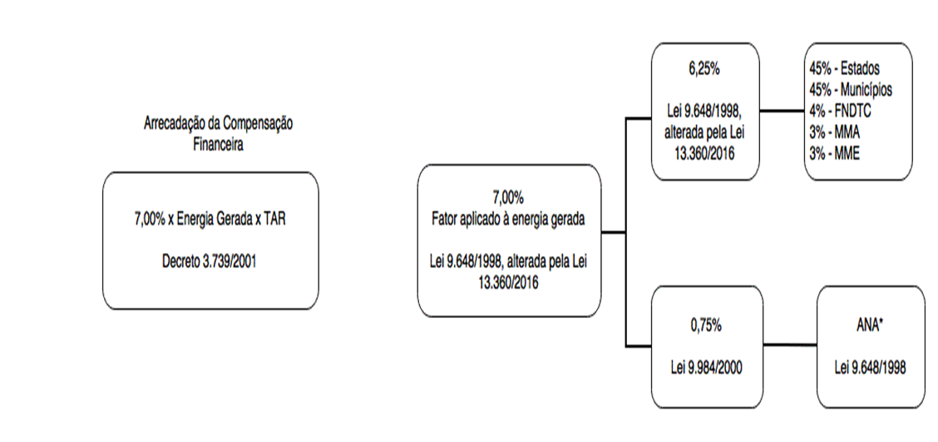
CFURH – FORMA DE CÁLCULO

Slide 7
TAR – Fixada com base no preço médio de venda da energia para as distribuidoras excluindo encargos setoriais, tributos e custos de transmissão da energia.

Slide 8
TAR – RESOLUÇÃO 66/2001
- Estabeleceu que a TAR será reajustada anualmente com base em indicador econômico ajustado às especificidades dos serviços de energia elétrica a ser determinado pela ANEEL
- Além disso, também estabeleceu que o valor da TAR seja revisto a cada 4 anos

Slide 9
TAR – SÉRIE HISTÓRICA

Slide 10
LEI 12.783/2013
- CONTRATOS PRORROGADOS
- CONDIÇÕES IMPOSTAS
- PORTARIA 578 DO MME

Slide 11
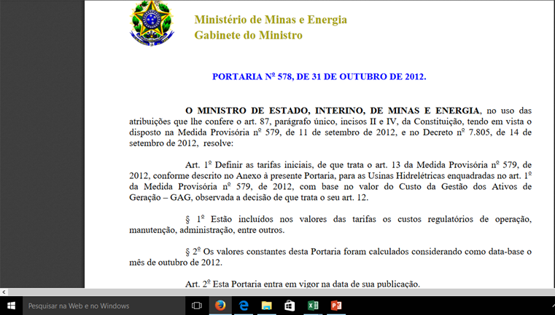

Slide 12
EXISTEM ALTERNATIVAS?
- APROVAÇÃO DO PLC 315/2009
- AVALIAR OS IMPACTOS DAS PORTARIAS 578 E 580 (PROVÁVEL JUDICIALIZAÇÃO)

Slide 13
O PLC 315/2009
NATUREZA JURÍDICA E LEGISLATIVA DA COMPENSAÇÃO
EQUIPARAÇÃO DA CFURH À CFEM

Slide 14
CFURH – DISTRIBUIÇÃO ATUAL
Art. 1º da Lei Federal 8001/90
UNIÃO – 10%
ESTADOS – 45%
MUNICÍPIOS – 45%
CFEM – DISTRIBUIÇÃO ATUAL
Art. 2º, § 2º, da Lei Federal 8001/90
UNIÃO – 10%
ESTADOS – 25%(SENDO 2% PARA O FNDCT)
MUNICÍPIOS – 65%

Slide 15
A PORTARIA INTERMINISTERIAL 580 MME/MF
DEFINIU OS VALORES DAS INDENIZAÇÕES PARA AS USINAS HIDRELÉTRICAS ENQUADRADAS NA MEDIDA PROVISÓRIA Nº 579, DE 11/09/2012.

Slide 16
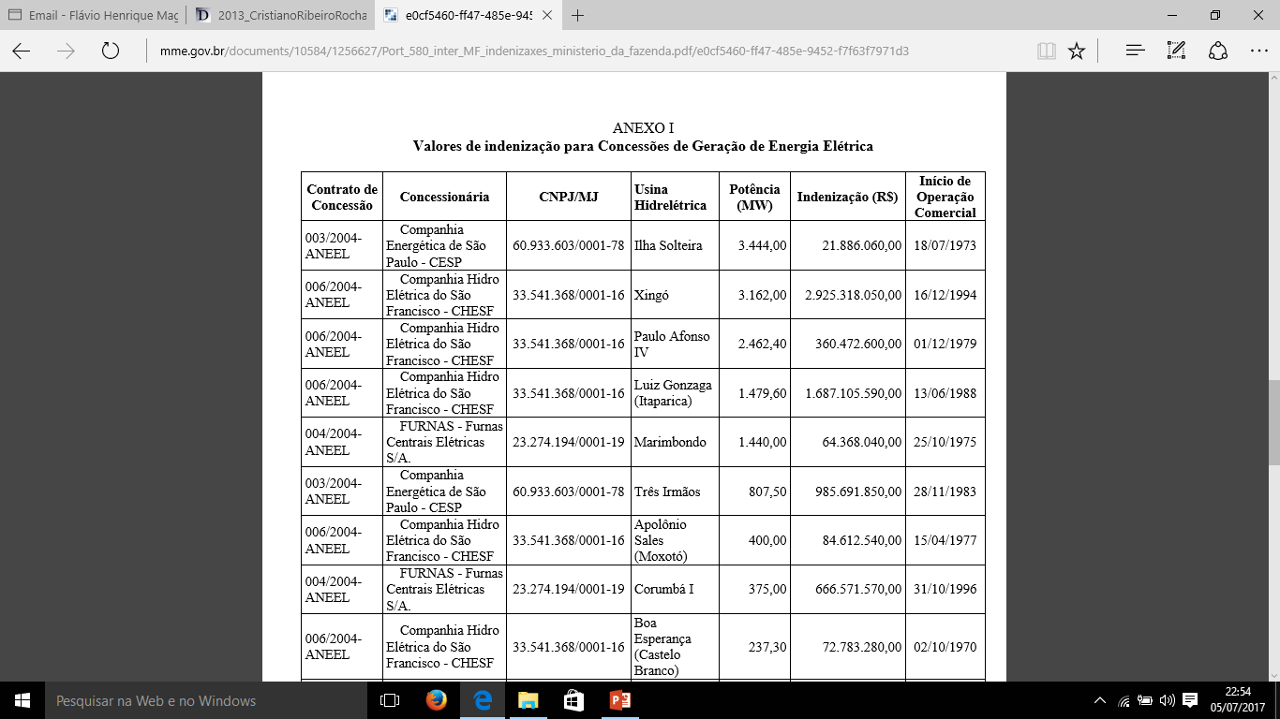

Slide 17
A Receita Federal, através do COSIT (Coordenação-Geral de Tributação da RFB), na "Solução de Divergência numero 22", de 19/09/2013, sobre a natureza jurídica dessas indenizações a partir da página 15, item 43 assim define:

Slide 18
43. Considerando-se todo o exposto nesta Nota, chega-se à conclusão que, em relação à natureza dessas indenizações, independentemente de sua denominação legal ou contratual, elas constituem receita da concessionária de energia elétrica, eis que são recebidas em razão da execução do contrato de concessão e ademais não representam acréscimo ao passivo da empresa.

Slide 19
Ainda na página 15, item 48:
48. Considerando as argumentações expendidas, verifica-se que os valores recebidos quando do pagamento das indenizações em voga constituem receitas das concessionárias beneficiadas.

Slide 20
E na pg. 16, conclui afirmando:
8. Os valores recebidos a título de indenização decorrem da alteração de cláusulas contratuais firmadas ou da rescisão do contrato avençado, sendo erigido como parâmetro quantitativo a parcela dos investimentos feitos pelas concessionárias em bens reversíveis ainda não amortizados ou não depreciados à época do evento.
9. Sendo a indenização receita decorrente de alteração contratual, deve ser computada tanto na apuração do lucro real, quanto na determinação da base de cálculo da CSLL.

Slide 21
CRISTIANO RIBEIRO ROCHA, NA TESE DE MESTRADO APRESENTADA AO DEPARTAMENTO DE ECONOMIA DA UNIVERSIDADE DE BRASÍLIA, COM O TÍTULO “A LEI 12.783/2013 E O SEGMENTO DE TRANSMISSÃO DE ENERGIA ELÉTRICA NO BRASIL”, PAG. 60, ASSIM DEFINIU AS INDENIZAÇÕES DAS CONCESSIONÁRIAS DO SETOR ELÉTRICO:

Slide 22
"o pagamento das indenizações equivale ao adiantamento das receitas futuras que seriam recebidas anualmente por cada transmissor pela prestação do serviço,"
Economicamente falando, portanto, equivalem a adiantamento das receitas futuras, que em se tratando de concessões de hidrelétricas, provém diretamente ou de forma subsidiada dos contratos das concessionárias de geração de energia.

Slide 23
DOS PREJUÍZOS JÁ ACUMULADOS
Como funciona a Compensação Financeira?
Mês_{i}
Mês_{i +1}
Mês_{i + 2}
Dia 30
Geração MWh
Dia 20
50 dias
Empresa informa a geração do mês_{i}
Empresa efetua pagamento referente ao mês_{i}
A STN (BB) distribui os recursos

Slide 27
OBRIGADO PELA ATENÇÃO!
- FLÁVIO HENRIQUE MAGALHÃES LIMA
VICE-PREFEITO DE PAULO AFONSO/BA
CONTATOS:
Email: flaviohenriquelima@hotmail.com
Fone: (75)98870-1276

